Slide 1

Review: Paper Reading
Reading Wikipedia to Answer Open-Domain Questions
范老师
2020/04/19

Slide 2
Content
Background
Related Work
Problem Definition
System Design
Data
Experiment
Conclusion and Future Work
Reference

Slide 3
Background
Open-domain
No boundary
Semantic conflicting
Factoid question
Should search encyclopedia
Maybe concern with answer generation after retrieving

Slide 4
Related Work
Structured KBs have limitations to use
incomplete
Rigid schemas：KB：知识的更新的速度没有Wiki百科的快（RBF人工更新），结构化的KBs做问题检索，因为属性是固定的，编码的时候也是固定的写法（Rigid），维护查询语句花费很多时间
2. Few deep learning method is used on machine comprehension of texts(尝试用深度学习的方法去做)
Existing full pipeline QA approaches
No machine comprehension（检索无理解）
Use multiple resources to search answers（学习源很多，多源能带来更好的回答，看4）
Multitask learning（跨领域）
Improve achievement by task transfer
A general system

Slide 5
Problem Definition解决
Open-domain question answer for factoid questions by referring to Wikipedia.（唯一源）
Use the resource wikipedia only
search（筛选，相当于找特定领域/任务）
Machine comprehension

Slide 6
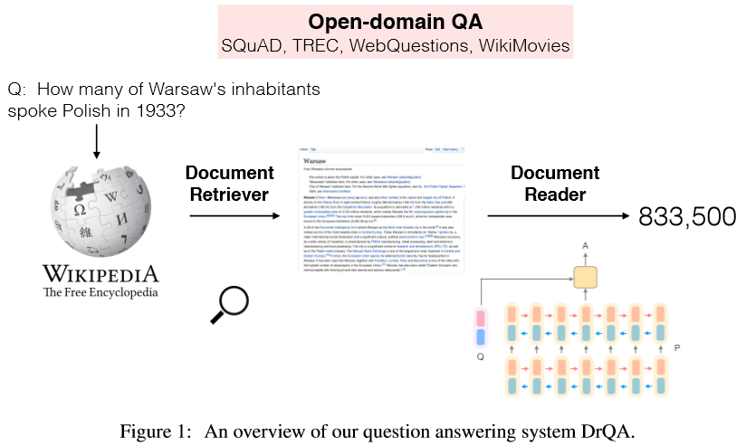
System Design
用远程监督的方式扩充数据集的文本，不仅仅
要QA对，还得要文本

Slide 7
System Design
Document Retriever（缩短检索的范围）
Inverted index (倒排索引)
TF-IDF weighted bag-of-word vectors
Candidate document list for each word based on i
Rank each list based on ii
Weighted the rank of each list and output top 5
Words from questions

Slide 8


System Design
2. Document Reader
Paragraph Encoding = word embeddings + exact match
+ token features
+ aligned question embedding
使用LSTM得到
其中，输入 由四个特征拼接而成。
i. word embeddings: 使用Glove输出的词向量，并对前1000个频繁出现的词进行微调
ii. 将一段话P中的每个词的原型、小写化型和词形还原后的形式与问题Q中的每个词进行比较，得出来0/1取值的三个比较结果，作为最终词向量的位数组成。
iii. 将一段话P中的每个词的词性、实体识别类别、归一化后的词频作为最终词向量的位数组成。
iv. 使用一个单层稠密层加上ReLU得到每个词的embedding，再点乘比较相似度和计算加权值，并最终生成反应语义相似度的embedding。

Slide 9
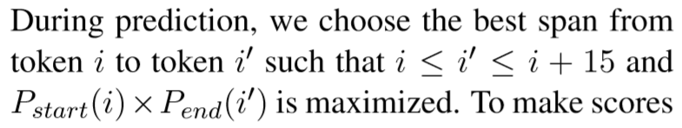
System Design
Question Encoding
使用第二个RNN网络，输入为Glove词向量，输出为RNN隐层的加权向量拼接，其中b_{j}是使用attention方法计算出来的权重。
Prediction
i. 先对于每一个paragraph，计算针对一个question的start和end的序号，其中两个网络训练的目标为
ii. 对于每一个paragraph计算完start和end之后，再将所有paragraph的start和end概率乘积进行比较，输出使得概率结果最大时，对应的start和end值。

Slide 10
Data
Wikipedia作为知识搜索和阅读源数据，只取纯文本
SQuAD作为训练document reader的数据集合
CuratedTREC, WebQuestions和WikiMovies作为不同的开放域数据集合，有助于测试本文模型的泛化能力和普适性。
Distantly Supervised Data
对于CuratedTREC, WebQuestions和WikiMovies三个数据集合，使用远程监督的方法找到答案对应的paragraph，从而扩充训练集合。

Slide 11
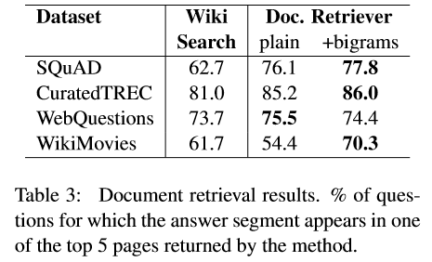
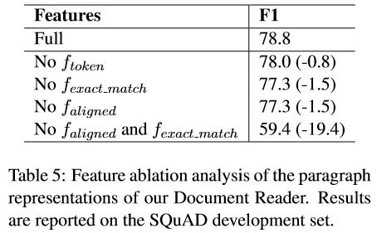
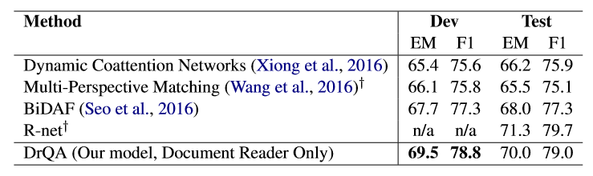
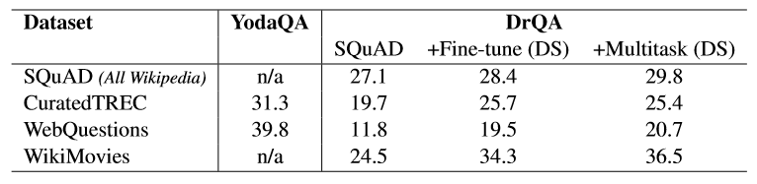
Experiment
Document Retrieving: 2. Document Reading:
3. Overall Evaluation:

Slide 12
Conclusion and Future Work
1. The article integrates search, distant supervision and multitask learning for machine reading at scale(MRS) [1]
2. generic: can be switch to other collections of books, documents and etc. [1]
Future work:
实现多段落和文档的共同训练
实现文档搜索+文档理解的端到端系统

Slide 13
Reference
[1] D. Chen, A. Fisch, J. Weston, A. Bordes. (2017). Reading Wikipedia to Answer Open-Domain Questions.. In R. Barzilay & M.-Y. Kan (eds.), ACL (1) (p./pp. 1870-1879), : Association for Computational Linguistics. ISBN: 978-1-945626-75-3.
[2] K. Weinberger, A. Dasgupta, J. Langford, A. Smola, J. Attenberg. 2009. Feature hashing for large scale multitask learning. In International Conference on Machine Learning (ICML). pages 1113–1120.

Slide 14
Thanks!

